Slide 1
Методика оценки достижения целевых значений критериев первого уровня «Новой модели организации оказания медицинской помощи»

Slide 2
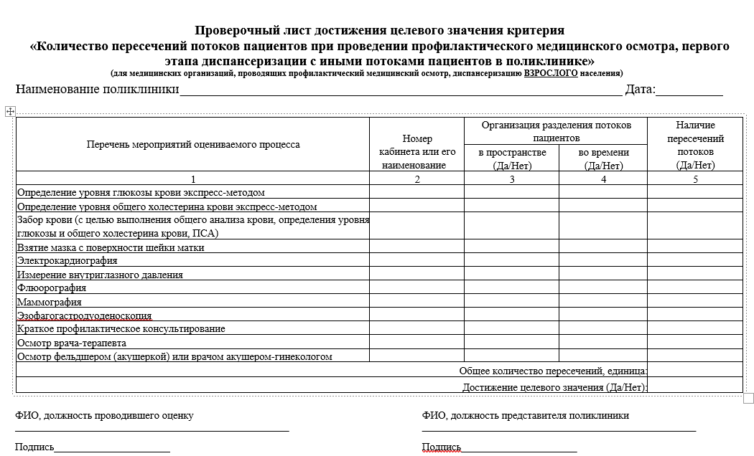
Количество пересечений потоков пациентов при проведении профилактического медицинского осмотра, первого этапа диспансеризации с иными потоками пациентов в поликлинике
(для медицинских организаций, проводящих профилактический осмотр, диспансеризацию ВЗРОСЛОГО населения)
Документы, необходимые для проведения оценки:
Локальный нормативный акт о порядке проведения профилактических медицинских осмотров
Условие достижения целевого значения – не более 3 пересечений с иными потоками пациентов при прохождении диспансеризации, профилактических медицинских осмотров

Slide 3
Количество пересечений потоков пациентов при проведении профилактического медицинского осмотра, первого этапа диспансеризации с иными потоками пациентов в поликлинике
Заполнение столбца 2
! Если профилактическое мероприятие проводится в нескольких кабинетах и разделение потоков пациентов в этих кабинетах организовано одинаково или не организовано (хотя бы в одном из них) – перечислять номера всех кабинетов
! Если в разных кабинетах осуществляется одно профилактическое мероприятие, разделение потоков организовано по разному – необходимо заполнить дополнительный проверочный лист
! Если профилактическое мероприятие не проводится в поликлинике – указывают «не проводится» и не учитывается при оценке результата
Фиксированные данные

Slide 4
Количество пересечений потоков пациентов при проведении профилактического медицинского осмотра, первого этапа диспансеризации с иными потоками пациентов в поликлинике
Заполнение столбца 3
! Наличие отдельного кабинета для проведения профилактического мероприятия – «ДА», иначе – «НЕТ»
Заполнение столбца 4
! Наличие предварительной записи в кабинет на соответствующее профилактическое мероприятие – если разделение организовано вносят «ДА», иначе – «НЕТ»
! В отношении профилактического мероприятия, которое осуществляется в нескольких кабинетах, при отсутствии разделения потоков в одном из них, в столбцах 3 и 4 – указывают «НЕТ», вне зависимости от того, как оно организовано в других кабинетах

Slide 5
Количество пересечений потоков пациентов при проведении профилактического медицинского осмотра, первого этапа диспансеризации с иными потоками пациентов в поликлинике
Заполнение столбца 5
! Если в столбце 3 указано «НЕТ», в столбце 4 указано «НЕТ» – в графу 5 вносит «ДА» - разделение потоков во времени и пространстве не организовано
! Если в столбце 3 указано «ДА» - необходимо провести наблюдение у соответствующего кабинета и опросить 3 пациентов, входящих в кабинет.
Если по итогам опроса выявлены пациенты из разных потоков – разделение потоков пространстве отсутствует, в столбце 3 «ДА» заменить на «НЕТ», в столбец 5 внести «ДА»
! Если в столбце 4 указано «ДА» » - необходимо провести наблюдение у соответствующего кабинет и опросить 3 пациентов, входящих в кабинет.
Если по итогам опроса выявлены пациенты без предварительной записи – разделение потоков во времени отсутствует, в столбце 4 «ДА» заменяет на «НЕТ», в столбец 5 вносит «ДА»

Slide 6
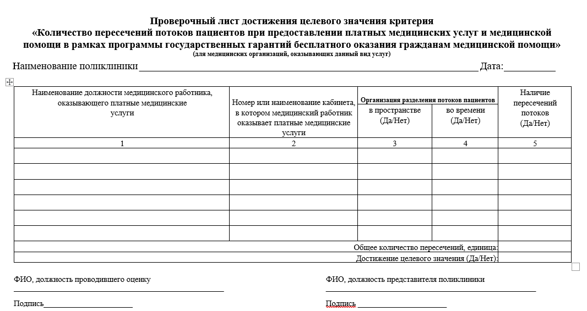
Количество пересечений потоков пациентов при предоставлении платных медицинских услуг и медицинской помощи в рамках программы государственных гарантий бесплатного оказания гражданам медицинской помощи
Документы, необходимые для проведения оценки:
Пакет документов, содержащих сведения о предоставлении платных медицинских услуг в поликлинике в соответствии с Постановлением Правительства РФ от 04.10.2012 №1006 «Об утверждении правил предоставления медицинскими организациями платных медицинских услуг»
Условие достижения целевого значения – не более 1 пересечения с иными потоками пациентов

Slide 7
Количество пересечений потоков пациентов при предоставлении платных медицинских услуг и медицинской помощи в рамках программы государственных гарантий бесплатного оказания гражданам медицинской помощи
Заполнение столбца 1
! Сведения о должностях медицинских работников, оказывающих платные медицинские услуги в соответствии с документами, содержащими сведения о предоставлении платных медицинских услуг в поликлинике
Заполнение столбца 2
! Сведения о номере кабинета, в которых медицинские работники оказывают платные медицинские услуги в соответствии с документами, содержащими сведения о предоставлении платных медицинских услуг в поликлинике

Slide 8
Количество пересечений потоков пациентов при предоставлении платных медицинских услуг и медицинской помощи в рамках программы государственных гарантий бесплатного оказания гражданам медицинской помощи
Заполнение столбца 3
! Сведения об организации разделения потоков в пространстве – наличие отдельного кабинета для оказания платных медицинских услуг – «ДА»
Заполнение столбца 4
! Сведения об организации разделения потоков во времени – наличие выделенного времени для оказания платных медицинских услуг– «ДА»
Заполнение столбца 5
! Если разделение потоков не организовано (столбец 3 и 4 значение «НЕТ») – опрос у кабинета не проводится
! Если разделение потоков организовано (столбец 3 или 4 значение «ДА») – опрос 3 пациентов, входящих в кабинет

Slide 9
Количество пересечений потоков пациентов при предоставлении платных медицинских услуг и медицинской помощи в рамках программы государственных гарантий бесплатного оказания гражданам медицинской помощи
Заполнение столбца 5
! Если разделение потоков не организовано (столбец 3 и 4 значение «НЕТ») – опрос у кабинета не проводится
! Если разделение потоков организовано (столбец 3 или 4 значение «ДА») – опрос 3 пациентов, входящих в кабинет
! Если по итогам опроса и наблюдения выявлены пациенты ВНЕ потока предоставления платных медицинских услуг – в столбцах 3 и 4 заменить «НЕТ», в столбец 5 внести «ДА»
! Если в МО платные медицинские услуги оказывают более 5 медицинских работников – наблюдение у кабинетов осуществляется случайным образом (в отношении не более 5 медицинских работников)

Slide 10
Количество посадочных мест в зоне комфортных условий ожидания для посетителей на 200 посещений плановой мощности поликлиники
Документы, необходимые для проведения оценки:
Форма 30 за прошедший год / проектная документация или другие документы, подтверждающие плановую мощность поликлиники в мену
Условие достижения целевого значения – не менее 1 посадочного места на 200 посещений плановой мощности
Зона комфортных условий ожидания для посетителей :
пространство, в котором находится зона комфортных условий ожидания, выделено с помощью средств визуализации;
в зоне комфортных условий ожидания установлены посадочные места;
в зоне комфортных условий ожидания находится источник питьевой воды;
в зоне комфортных условий ожидания имеются одноразовые стаканы, если употребление питьевой воды из источника предполагает их использование.

Slide 11
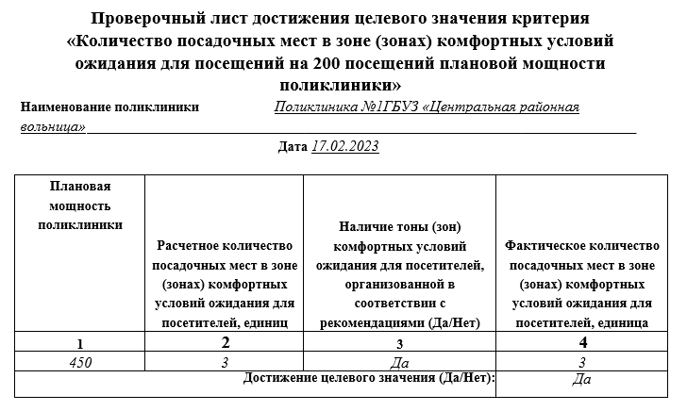
Количество посадочных мест в зоне комфортных условий ожидания для посетителей на 200 посещений плановой мощности поликлиники
Заполнение столбца 1
! Сведения о плановой мощности
Заполнение столбца 2
! Сведения о необходимом количестве посадочных мест в зоне комфортных условий ожидания для посетителей (плановая мощность/200)
Заполнение столбца 3
! Оценка «ДА» если в поликлинике организована одна или несколько зон в зоне комфортных условий ожидания для посетителей. Если нет ни одной зоны – «НЕТ»
Заполнение столбца 4
! Фактическое количество мест в зоне комфортных условий ожидания для посетителей

Slide 12
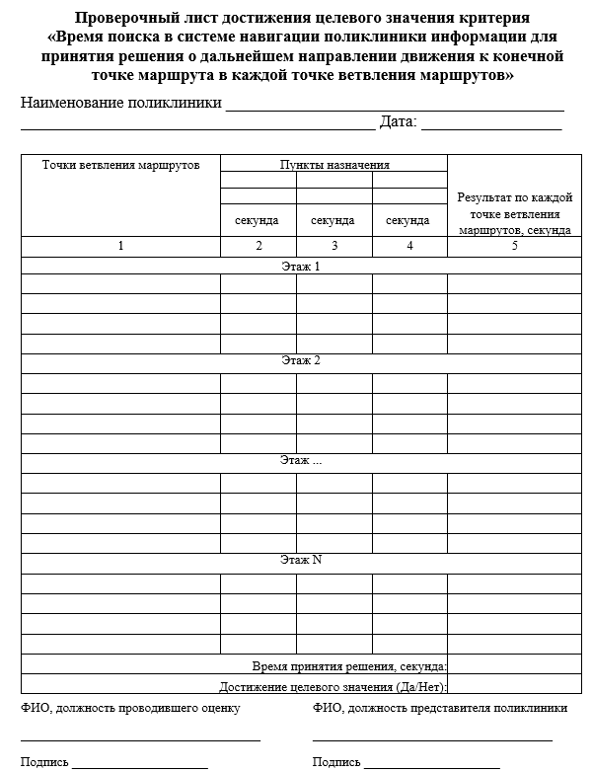
Время поиска в системе навигации поликлиники информации для принятия решения о дальнейшем направлении движения к пункту назначения в каждой точке ветвления маршрутов
Документы, необходимые для проведения оценки:
Поэтажный план поликлиники
Условие достижения целевого значения – время принятия решения о дальнейшем направлении к пункту назначения в каждой точке ветвления маршрутов составляет не более 30 секунд
К точкам ветвления маршрута относят:
Вход;
Пересечение коридоров;
Лифтовой холл;
Вход/выход на лестницу.

Slide 13
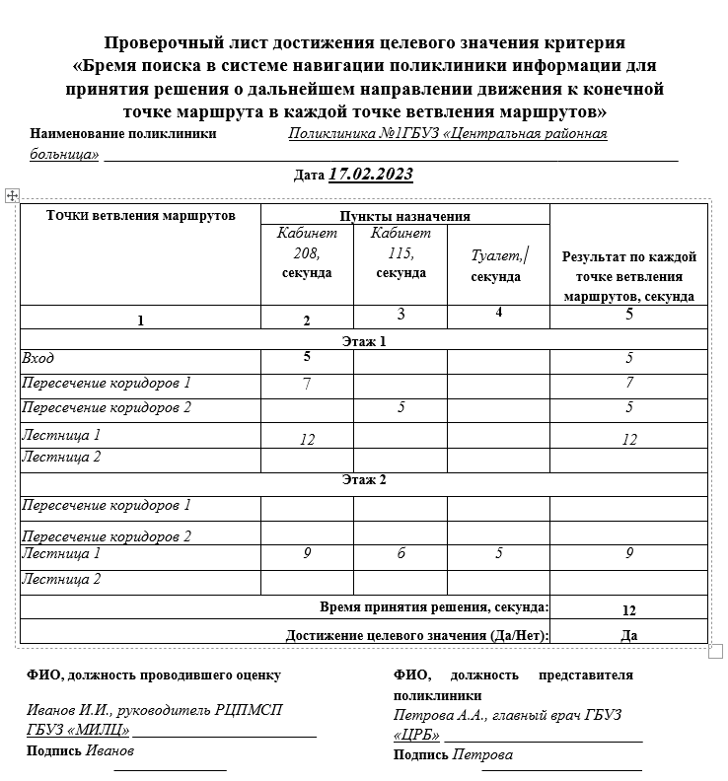
Время поиска в системе навигации поликлиники информации для принятия решения о дальнейшем направлении движения к пункту назначения в каждой точке ветвления маршрутов
Заполнение столбца 1
! Точки ветвления маршрута
Заполнение столбца 2, 3, 4
! Номер кабинета или наименование пункта назначения
! Результаты замеров времени, затраченные на ориентацию в верном направлении, для каждой точки ветвления маршрута
Заполнение столбца 5
! Максимальные значения замера времени ориентации для каждой точки ветвления маршрута
!!! При оценке времени ориентации на точке ветвления маршрута, необходимо опираться на систему навигации, оценка без соответствующей информации в системе навигации невозможна.

Slide 14
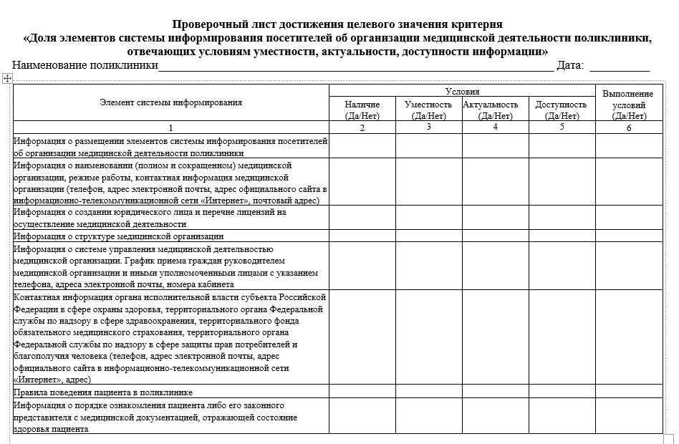
Доля элементов системы информирования посетителя об организации медицинской деятельности поликлиники, отвечающих условиям уместности, актуальности, доступности информации
Условие достижения целевого значения – система информирования посетителей об организации медицинской деятельности содержит 100% элементов системы информирования

Slide 15
Доля элементов системы информирования посетителя об организации медицинской деятельности поликлиники, отвечающих условиям уместности, актуальности, доступности информации
Заполнение столбца 1
! Данные фиксированы
Заполнение столбца 2
! Наличие данных
Заполнение столбца 3
! Уместность определяется:
размещением на пути перемещения основного потока посетителей поликлиники или в местах приложения информации;
соответствием тематического содержания содержанию других элементов, распространяемых с использованием одного средства передачи информации (информационного стенда, перекидной демонстрационной системы, папки для документов и пр.)

Slide 16
Доля элементов системы информирования посетителя об организации медицинской деятельности поликлиники, отвечающих условиям уместности, актуальности, доступности информации
Заполнение столбца 4
! Актуальность определяется: соответствие информации элемента текущему времени
Заполнение столбца 5
! Доступность определяется
размещение элемента системы информирования в визуально доступном месте;
обеспечен свободный подход к элементу системы информирования, который не блокируется элементами обстановки (дверные полотна, мебель, декоративные элементы и прочее);
обеспечена возможность ознакомиться с элементом системы информирования с расстояния не менее 1 метра;
структурированное представление информации элемента системы информирования;
отсутствие в элементе системы информирования помарок и внешних дефектов;
обеспечена возможность ознакомиться с информацией элемента системы информирования на государственных языках республик Российской Федерации, если это предусмотрено региональными НПА;
поиск элемента системы информирования исключает необходимость обращения за помощью к работникам поликлиники.

Slide 17
Доля элементов системы информирования посетителя об организации медицинской деятельности поликлиники, отвечающих условиям уместности, актуальности, доступности информации
Заполнение столбца 6
! При выполнении всех условий для каждого элемента (столбцы 2-5 значение «ДА») – значение «ДА»
! Если для хотя бы одного условия в столбцах 2-5 указано значение «НЕТ», необходимо произвести расчеты:
$$\frac{количество элементов , соответствующих условиям}{26 (общее количество элементов)}∗100\%$$
Внести полученный результат в строку «Доля элементов системы информирования посетителей об организации медицинской деятельности поликлиники, отвечающих условиям»

Slide 18
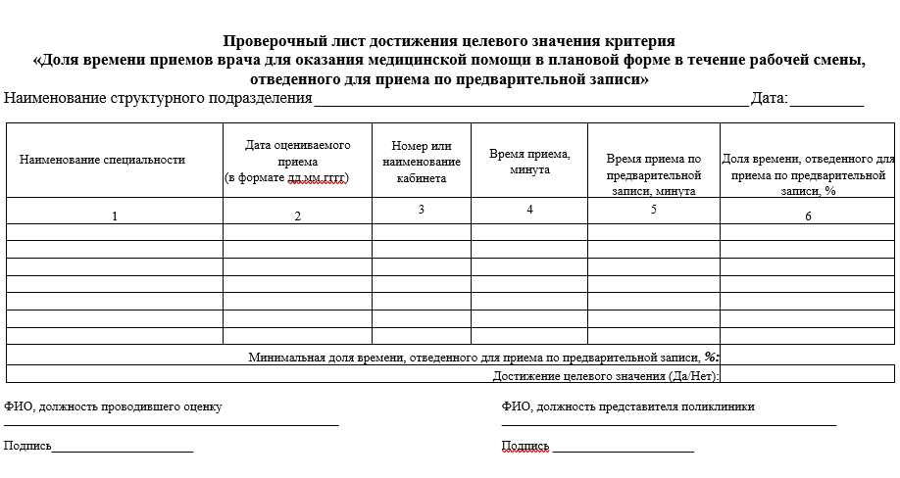
Доля времени приемов врача для оказания медицинской помощи в плановой форме в течение рабочей смены, отведенного для приема по предварительной записи
Условие достижения целевого значения – доля времени приемов врача для оказания медицинской помощи в плановой форме в течение рабочей смены, отведенного для приема по предварительной записи составляет не менее 50%
Документы, необходимые для проведения оценки:
Утвержденные графики работы врачей, осуществляющих прием для оказания медицинской помощи в плановой форме
Сведения из МИС БАРС о предварительной записи врачей, осуществляющих прием для оказания медицинской помощи в плановой форме
Для проведения оценки необходимо выбрать случайным образом:
4 приема врачей терапевтов участковых/врачей педиатров участковых
3 приема врачей-специалистов

Slide 19
Доля времени приемов врача для оказания медицинской помощи в плановой форме в течение рабочей смены, отведенного для приема по предварительной записи
Заполнение столбца 4
! Время приема, выраженное в минутах в соответствии с графиком работы (за смену)
Заполнение столбца 5
! Время приема, выделенное для приема по предварительной записи (минуты) – сведения из МИС БАРС
Заполнение столбца 5
! Для внесения данных необходимо внести результат расчета:
$$\frac{время приема по предварительной записи}{общее время приема}∗100\%$$
! В строку «Минимальная доля времени, отведенная для приема по предварительной записи» необходимо внести минимальное значение из столбца 6

Slide 20
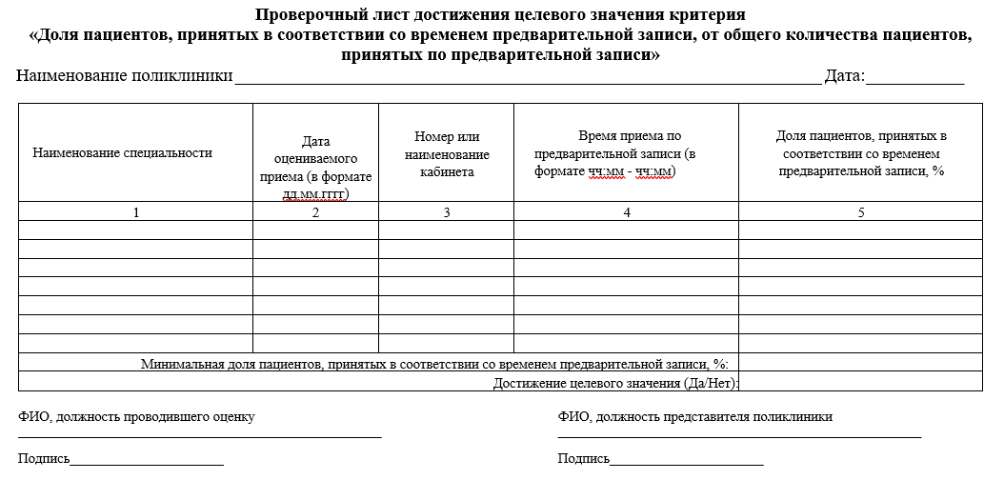
Доля пациентов, принятых в соответствии со временем предварительной записи, от общего количества пациентов, принятых по предварительной записи
Условие достижения целевого значения – доля пациентов, принятых в соответствии со временем предварительной записи, от общего количества пациентов, принятых по предварительной записи составляет не менее 80%
Документы, необходимые для проведения оценки:
Утвержденные графики работы врачей, осуществляющих прием для оказания медицинской помощи в плановой форме
Сведения из МИС БАРС о предварительной записи врачей, осуществляющих прием для оказания медицинской помощи в плановой форме
Для проведения оценки необходимо выбрать случайным образом:
4 приема врачей терапевтов участковых/врачей педиатров участковых
3 приема врачей-специалистов

Slide 21
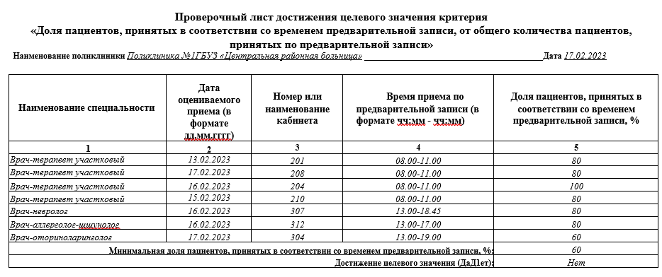
Доля пациентов, принятых в соответствии со временем предварительной записи, от общего количества пациентов, принятых по предварительной записи
Заполнение столбца 5
! Необходимо выявить 5 пациентов, имеющих предварительную запись, зафиксировать время входа данных пациентов в кабинет с целью оказания медицинской помощи по предварительной записи

Slide 22
Доля пациентов, принятых в соответствии со временем предварительной записи, от общего количества пациентов, принятых по предварительной записи
! Так же учитываются пациенты, если разница между временем входа пациента в кабинет и временем предварительной записи не превышает 50 % от шага записи
Заполнение столбца 5
! Для расчета показателя (по каждому специалисту):
$$\frac{количество пациентов, принятых в соответствии со временем предварительной записи}{5}∗100\%$$
! В строку «Минимальная доля пациентов, принятых в соответствии со временем предварительной записи» необходимо внести минимальное значение из столбца 5

Slide 23
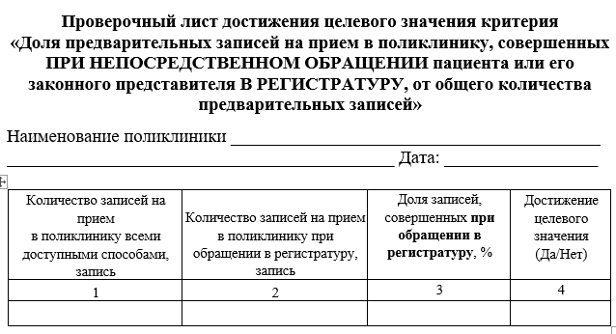
Доля предварительных записей на прием в поликлинику, совершенных при непосредственном обращении пациента или его законного представителя в регистратуру, от общего количества предварительных записей
Условие достижения целевого значения – доля предварительных записей на прием в поликлинику, совершенных при непосредственном обращении пациента или его законного представителя в регистратуру, от общего количества предварительных записей составляет не более 50%
Документы, необходимые для проведения оценки:
Сведения из МИС БАРС (за месяц, предшествующий месяцу проведения оценки) об общем количестве предварительных записей на прием в поликлинику и о количестве записей, совершенных при обращении в регистратуру

Slide 24
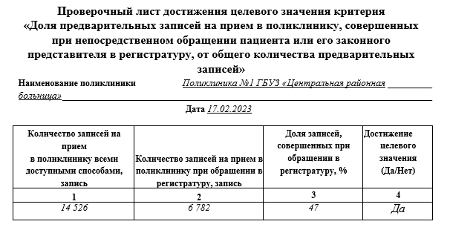
Доля предварительных записей на прием в поликлинику, совершенных при непосредственном обращении пациента или его законного представителя в регистратуру, от общего количества предварительных записей
Заполнение столбца 1
! Количество записей на прием, совершенных всеми доступными способами
Заполнение столбца 2
! Количество записей, совершенных при обращении в регистратуру
Заполнение столбца 3
! Для внесения данных необходимо внести результат расчета:
$$\frac{Количество записей на прием в поликлинику}{количество записей при обращении в регистратуру}∗100\%$$

Slide 25
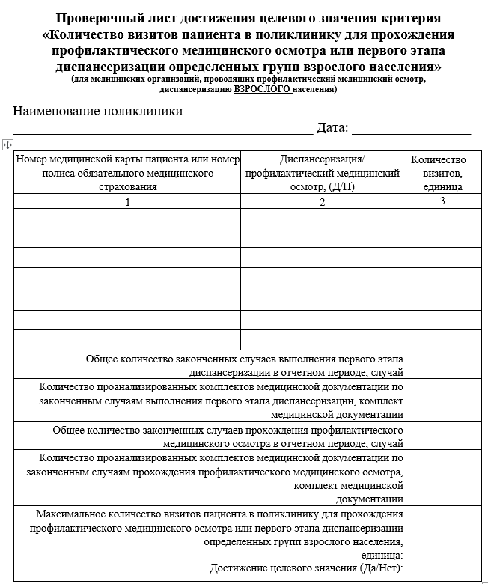
Количество визитов пациента в поликлинику для прохождения профилактического осмотра или первого этапа диспансеризации определенных групп взрослого населения
Условие достижения целевого значения – не более 3 визитов в поликлинику
Документы, необходимые для проведения оценки:
Форма 025/у и приложенные к ним бланки учетной формы 131/у – ВСЕХ законченных случаев первого этапа диспансеризации, профилактического медицинского осмотра (за предыдущий месяц)
Необходимо произвести отбор, путем случайного выбора не менее 20% комплектов медицинской документации (общее количество комплектов медицинской документации по законченным случаям выполнения первого этапа диспансеризации не менее 40, профилактического осмотра - не менее 10)

Slide 26
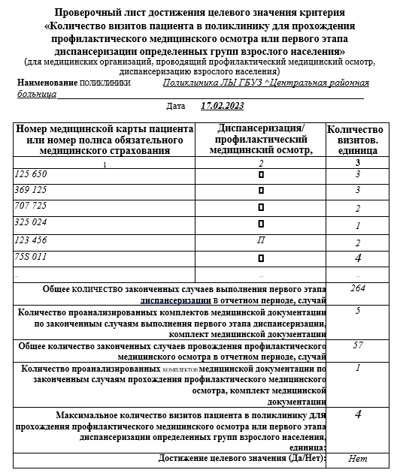
Количество визитов пациента в поликлинику для прохождения профилактического осмотра или первого этапа диспансеризации определенных групп взрослого населения
Заполнение столбца 2
! «Д» – сведения о законченном случае выполнения первого этапа диспансеризации
«П» - сведения о законченном случае выполнения профилактического медицинского осмотра
Заполнение столбца 3
! Сведения о количестве визитов в поликлинику при прохождении ПМО или Д в соответствии с датами проведения осмотра/исследования (даты осмотров/исследований выполненных ранее и учтенные при проведении ПМО и Д не учитываются)

